Slide 1
Wat doet onze school voor het milieu ???

Slide 2
inhoud
Schooltuintjes
Keep it clean day
Sara’s wereld
Petitie
thema
WakaWaka

Slide 3
Schooltuintjes
Hier op school vinden we het milieu heel
belangrijk. Schooltuintjes is bedoelt om te laten zien dat
zelf Gekweekte groeten en fruit lekkerder is en
gezonder. omdat er veel boeren in Nederland gebruik
maken van giftige producten. Gaat er ook veel mee in
ons lichaam . Ons lichaam is dat gewend aan
Antibiotica. Wanneer we het dan nodig hebben heeft
het niet een grote invloed . Met de schooltuintjes
kunnen we er bewust er van zijn wat we kopen en wat
beter is dat is de doel van schooltuintjes en het is
ook nog beter voor het milieu !!

Slide 4
Keep it clean day
Wij als school hebben ook mee gedaan aan keep it
clean day als enige school . We hebben de buurt
met zen allen proberen schoner te maken. We
hebben geprobeerd de wereld en handje te helpen
dat is ons met zen alle redelijk gelukt . Daar zijn
we blij me . Ondanks dat we de wereld een beetjes
geholpen hebben , hebben we het ook heel gezellig
gehad !

Slide 5
Sara’s wereld
We hebben met z’n alle over uitstervende dieren
gehad . Over dat hun leefgebied verdwijnt door de
mens . Daar door sterven ze uit als er een soort uit
sterft kan het en gevolg zijn van anderen en daar
door sterven ze ook uit . De ijskapen smelten door
de op warming van de aarde. Dat komt door co2 ,
co2 word veroorzaakt door de rook dat de fabrieken
uitstoten . Maar co2 in niet alleen schadelijk voor
de ijskapen . Voor de mens is het ook schadelijk het
verhoogt de kans op kanker !!

Slide 6
petitie
We schrijven met zen alle een petitie.
Over dat we geen gif in ons eten willen .
Zo als ik ook ieder zij door het gif in ons eten .
Dat vervolgen in ons lichaam komt , daardoor is
ons lichaam gewend aan al de antibiotica , wanneer
ons lichaam het dan echt nodigt heeft is het invloed
redelijk klein. Ook over het gif (co2) dat in ons
lucht komt. dat verhoogt het kans op ziekte o.a.
kanker het kan de ergst ziektes veroorzaken .
Maar co2 is niet de enige dat ons lucht vervuilt er
zijn super veel stoffen !!!

Slide 7
thema

Slide 8
Inhoud
Hoe leven dieren?
Hoe gaat het met onze aarde?
Bio-industrie kippen.
Bio-industrie varkens.
Hoe maken we het milieu beter?
Tips hoe we het milieu beter kunnen maken.
Afsluiting .

Slide 9
Hoe leven dieren
Op dit moment gaat het niet zo goed met
de dieren. Hun leefomgeving wordt
gekapt of er wordt op hen gejaagd.
Daarom worden veel diersoorten met
uitsterven bedreigd. Dat is heel erg
vooral voor bijen, want bijen zijn heel
belangrijk voor de mens. Als de bijen
uitsterven, sterven wij over 5 jaar.

Slide 10
Hoe gaat het met onze aarde
Zoals u misschien weet, gaat het niet zo
goed met onze aarde. We vervuilen de
aarde met giftige stoffen. Vooral de
fabrieken vervuilen de aarde. We
kappen te veel bomen en daardoor
worden planten en dieren met
uitsterven bedreigd. En de ecologische
voetafdruk is niet goed verdeeld.

Slide 11
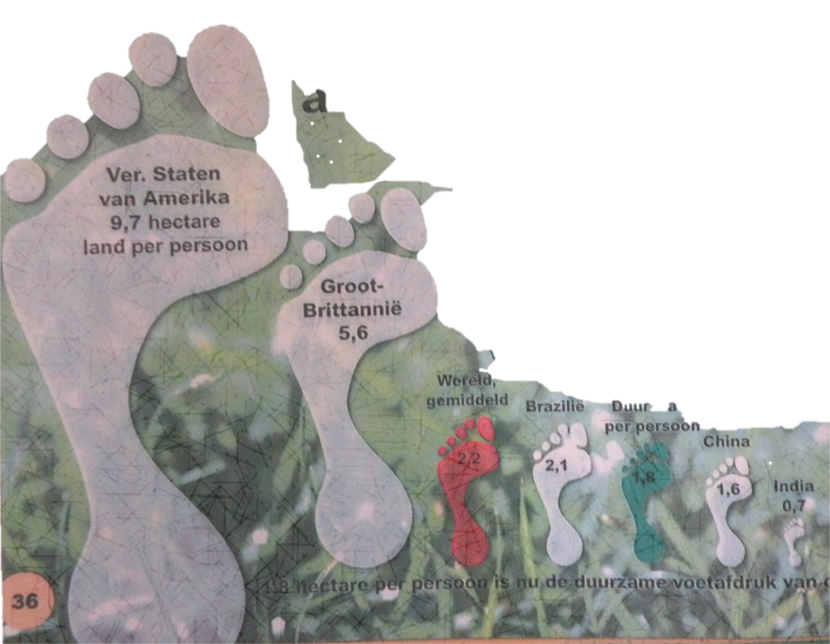

Slide 12
Bio-industrie kippen
Bio-industrie is dat kippen of andere
dieren als product worden behandeld.
Kippen worden op elkaar gestapeld en
gedwongen eieren te leggen of ze
worden volgepropt met speciaal
voedsel. Door dat voedsel worden ze
heel dik en hun poten kunnen dat gewicht
niet aan. Daarom kunnen veel kippen niet
zo goed lopen of helemaal niet.

Slide 13
Tips
Stekker uit als u het niet gebruikt.
Afval scheiden.
Afval recyclen.
Afval meteen in de prullenbak gooien.
Help samen de straat schoon te houden.
Meer milieu evenementen bijv. met z’n allen straten schoon maken.

Slide 14
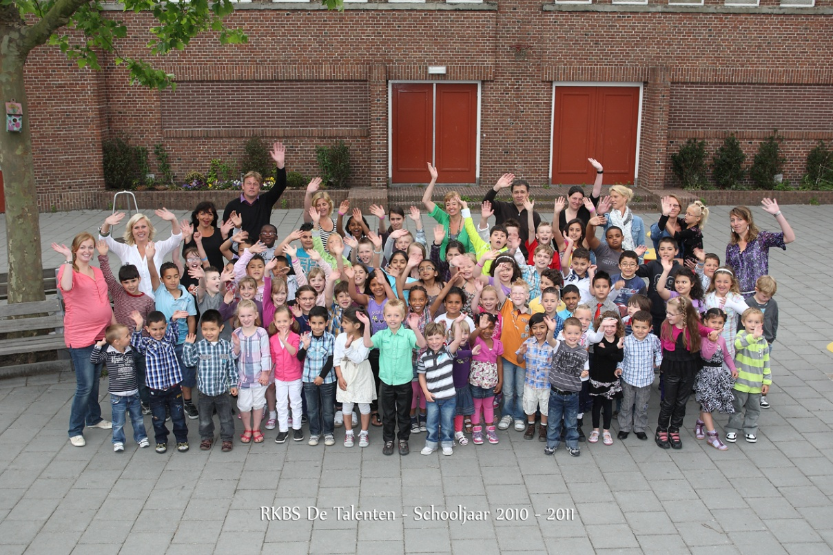
Afsluiting
Dit was onze presentatie.
Dank u wel voor uw aandacht.
Zijn er nog vragen?

Slide 15
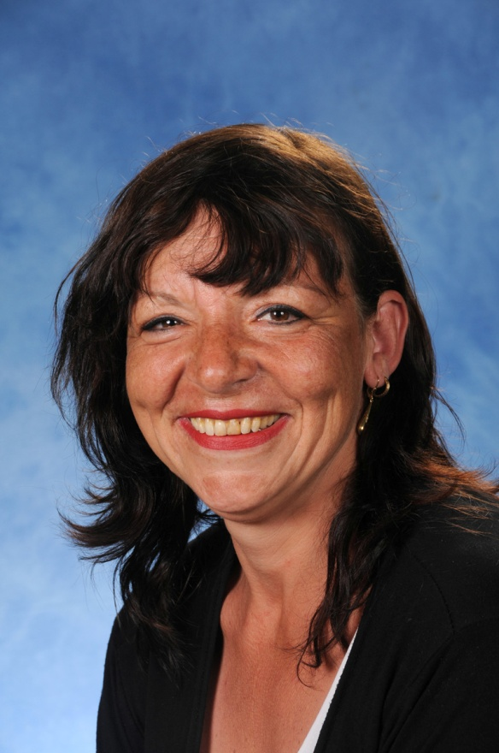
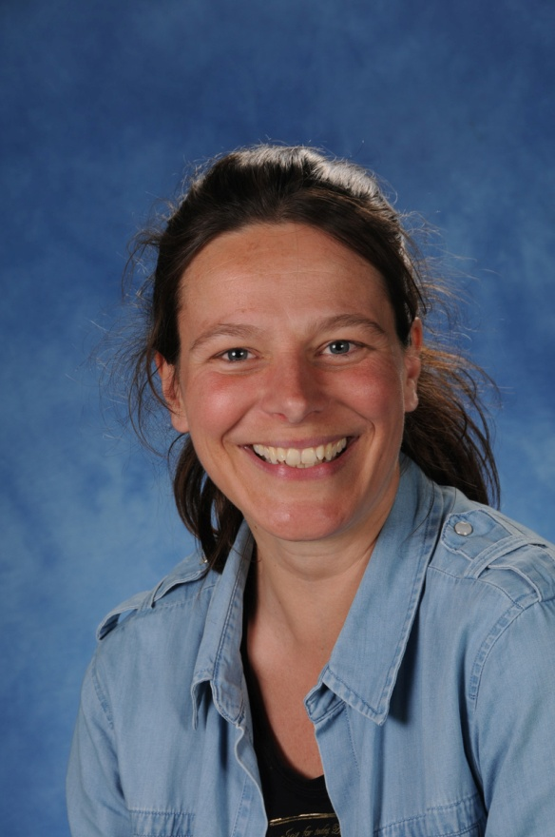
En we willen natuurlijk ons juffen bedanken dat ze ons dit heeft geleerd DANK U WEL !!

